Slide 1
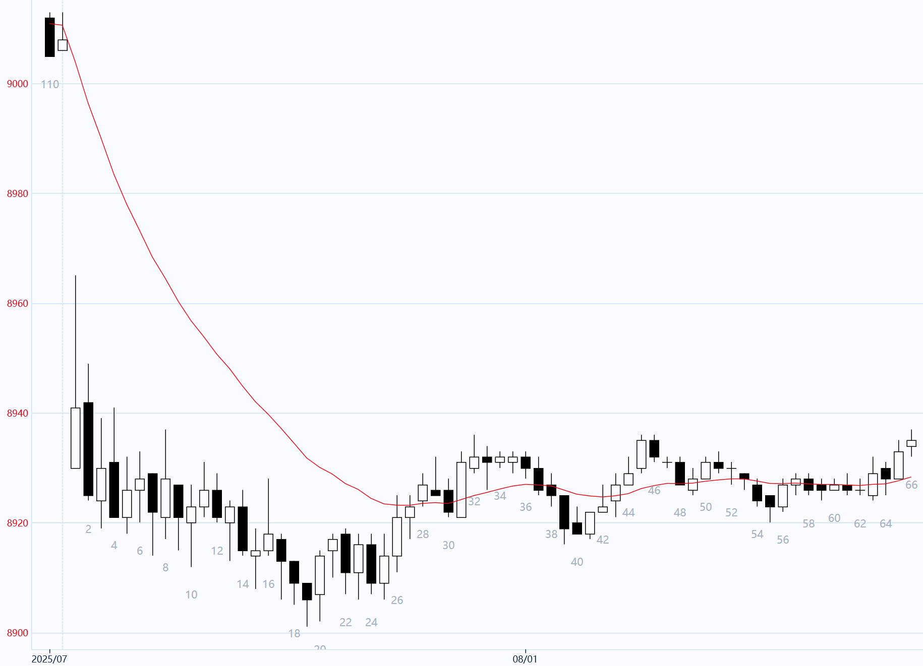
深蓝
褐色
深绿
紫色
深红
黑色
红色
洋红
超级TTR Day
基本没有波段机会
BLSHS是最好选择
限价单市场
BLSHS
快进快出
切忌拿的太久
Stop

Slide 2
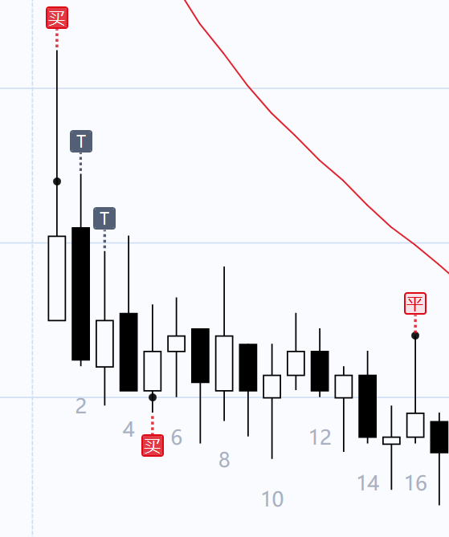
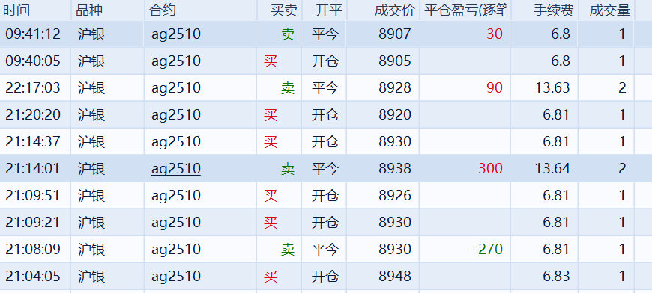
深蓝
褐色
深绿
紫色
深红
黑色
红色
洋红
Stop

Slide 3
深蓝
褐色
深绿
紫色
深红
黑色
红色
洋红
Stop

